Slide 1





)
)
)
BÀI 3: BIỂU THỨC TỌA ĐỘ CỦA CÁC PHÉP TOÁN VECTƠ (TIẾT 3)
)
)
)
)
)
)
)
)
)
)
)
)
)
)
)

Slide 2
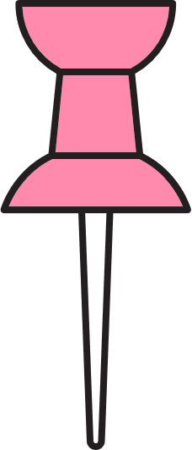

NỘI DUNG TIẾT HỌC
III.
VẬN DỤNG
a) Xác định toạ độ của vectơ khi biết toạ độ điểm đầu và điểm cuối

Slide 3





HOẠT ĐỘNG 3
Cho hai điểm $A\left(x_{A};y_{A};z_{A}\right),B\left(x_{B};y_{B};z_{B}\right)$. Từ biểu thức $\vec{AB}=\vec{OB}−\vec{OA}$, tìm toạ độ của vectơ $\vec{AB}$ theo toạ độ hai điểm $A,B$.
Lời giải
$$\vec{AB}=\vec{OB}−\vec{OA}=\left(x_{A};y_{A};z_{A}\right)−\left(x_{B};y_{B};z_{B}\right)=\left(x_{A}−x_{B};y_{A}−y_{B};z_{A}−z_{B}\right)$$

Slide 4





Định nghĩa
Trong không gian $Oxyz$, cho hai điểm $A\left(x_{A};y_{A};z_{A}\right),B\left(x_{B};y_{B};z_{B}\right)$.
Ta có:$\vec{AB}=\left(x_{B}−x_{A};y_{B}−y_{A};z_{B}−z_{A}\right).$

Slide 5





Nhận xét!
$AB=|\vec{AB}|=\sqrt{{\left(x_{B}−x_{A}\right)}^{2}+{\left(y_{B}−y_{A}\right)}^{2}+{\left(z_{B}−z_{A}\right)}^{2}}$.

Slide 6
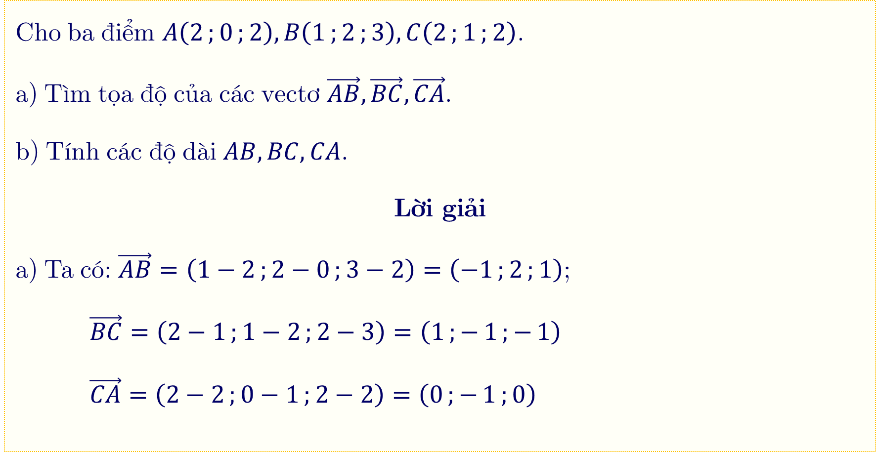
Ví dụ 3:
Cho ba điểm $A\left(2;{0};{2}\right),B\left(1;{2};{3}\right),C\left(2;{1};{2}\right)$.
a) Tìm tọa độ của các vectơ $\vec{AB},\vec{BC},\vec{CA}$.
b) Tính các độ dài $AB,BC,CA$.
Lời giải
a) Ta có: $\vec{AB}=\left(1−2;{2}−0;{3}−2\right)=\left(−1;{2};{1}\right)$;
$\vec{BC}=\left(2−1;{1}−2;{2}−3\right)=\left(1;{−}1;{−}1\right)$
$\vec{CA}=\left(2−2;{0}−1;{2}−2\right)=\left(0;{−}1;{0}\right)$

Slide 7

Ví dụ 3:
Lời giải
b) Ta có: $AB=\left|\vec{AB}\right|=\sqrt{(−1)^{2}+2^{2}+1^{2}}=\sqrt{6}$;
$BC=\left|\vec{BC}\right|=\sqrt{1^{2}+(−1)^{2}+(−1)^{2}}=\sqrt{3};{ }$
$CA=\left|\vec{CA}\right|=\sqrt{0^{2}+(−1)^{2}+0^{2}}=1.$

Slide 8


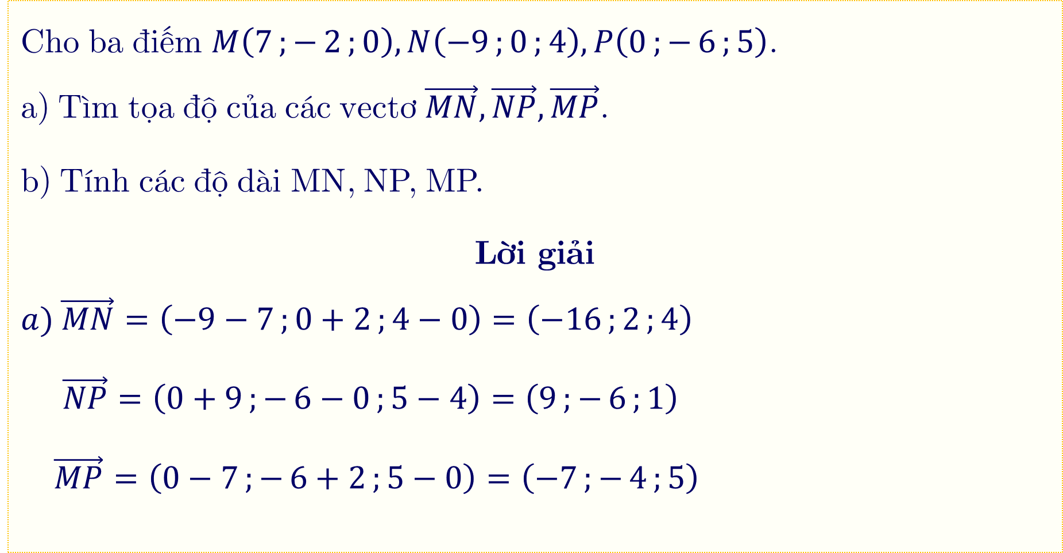
Thực Hành 3
Cho ba điếm $M\left(7;{−}2;{0}\right),N\left(−9;{0};{4}\right),P\left(0;{−}6;{5}\right)$.
a) Tìm tọa độ của các vectơ $\vec{MN},\vec{NP},\vec{MP}$.
b) Tính các độ dài MN, NP, MP.
Lời giải
$$a) \vec{MN}=\left(−9−7;{0}+2;{4}−0\right)=\left(−16;{2};{4}\right)$$
$\vec{NP}=\left(0+9;{−}6−0;{5}−4\right)=\left(9;{−}6;{1}\right)$
$\vec{MP}=\left(0−7;{−}6+2;{5}−0\right)=\left(−7;{−}4;{5}\right)$

Slide 9

Thực Hành 3
Lời giải
b) $\left|\vec{MN}\right|=\sqrt{(−16)^{2}+2^{2}+4^{2}}=2\sqrt{69}$.
$\left|\vec{NP}\right|=\sqrt{9^{2}+(−6)^{2}+1}=\sqrt{118}$
$\left|\vec{MP}\right|=\sqrt{(−7)^{2}+(−4)^{2}+5^{2}}=3\sqrt{10}$

Slide 10

HƯỚNG DẪN VỀ NHÀ
01
Ôn lại các kiến thức đã học trong bài
02
Hoàn thành các bài tập trong mục 3.3
Chuẩn bị bài cho tiết học tiếp theo
03

Slide 11
)
)
)
)
)
)
)
Thank You
)
Thank You
)
Tài liệu được chia sẻ bởi Website VnTeach.Com
https://www.vnteach.com
)
)
)
)
)
)
)
)
)

